Slide 1

ĐỀ TÀI: QUẢN LÝ NHÀ TRỌ
Thực hiện: Nhóm OHOTATD
Nguyễn Hoàng Tuấn - 17521217
Nguyễn Đức Hưng - 17520542
Hứa Phước Thanh - 17521046
Giảng viên: ThS. Huỳnh Nguyễn Khắc Huy

Slide 2
Nội dung
Tổng quan nhóm
Hiện trạng
Phân tích
Thiết kế
Kết luận

Slide 3
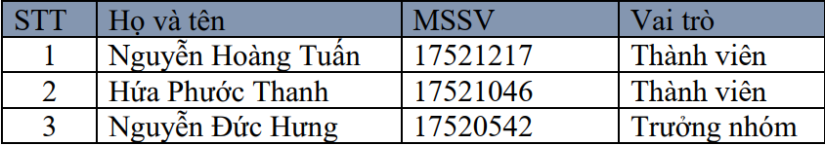
Thông tin nhóm

Slide 4
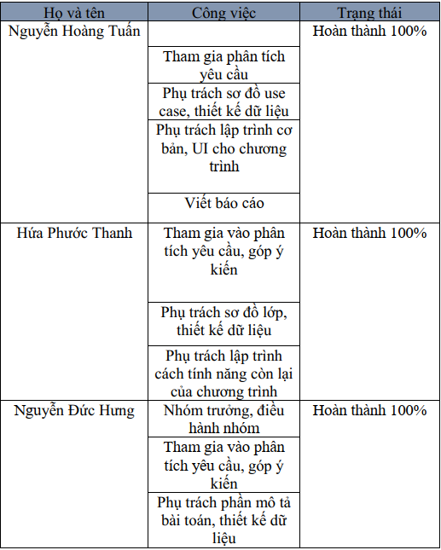
Phương thức làm việc

Slide 5
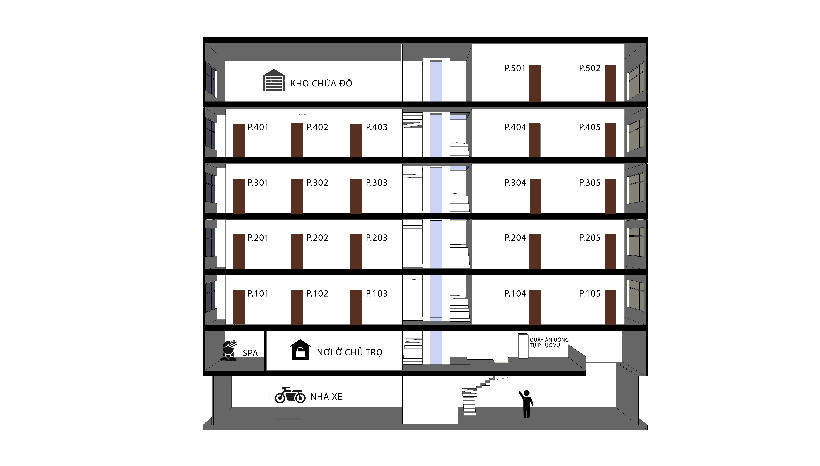
Mô tả bài toán
Nhà trọ Trí Đức gồm 6 tầng và 22 phòng trọ
Có nhà xe, spa và canteen

Slide 6
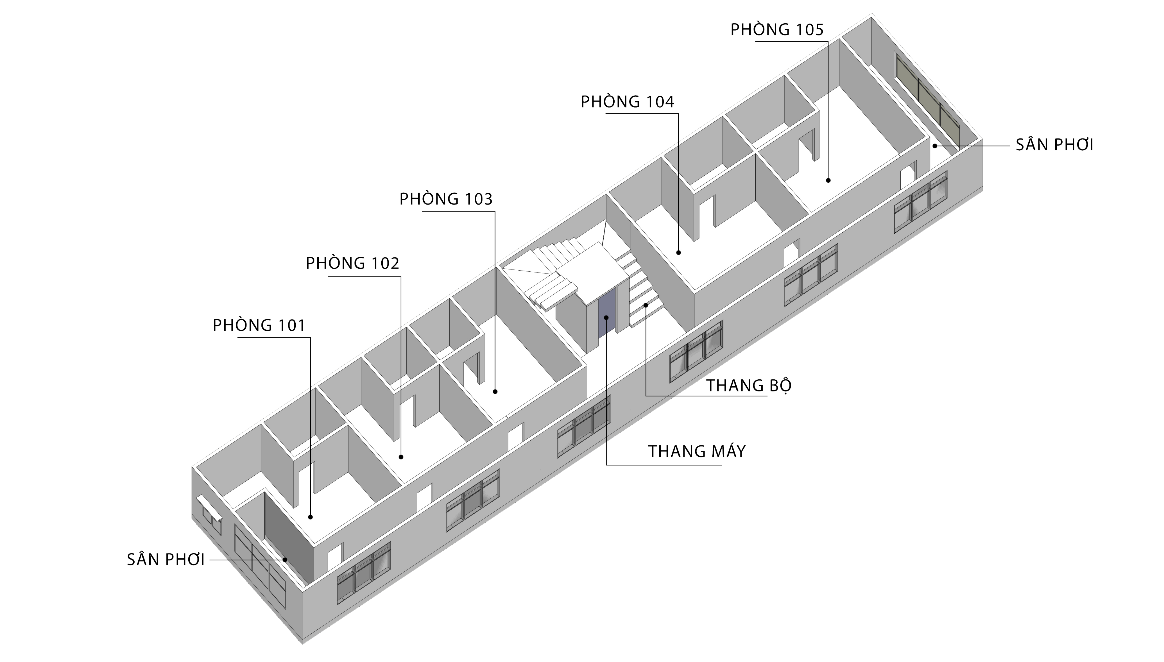
Mô tả bài toán
Nhà trọ có giường tầng, phòng tắm riêng
Có hệ thống internet
Có lô gia hứng nắng

Slide 7
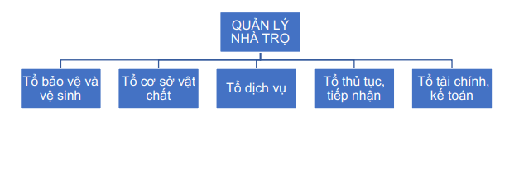
Hiện trạng tổ chức
Nhà trọ kinh doanh 3 loại hình dịch vụ:
+ Cho thuê trọ
+ Dịch vụ thức ăn
+ Dịch vụ spa

Slide 8
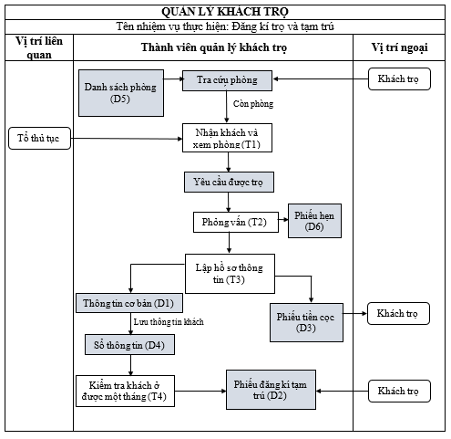
Hiện trạng nghiệp vụ
Đăng ký ở trọ
Tạm trú

Slide 9
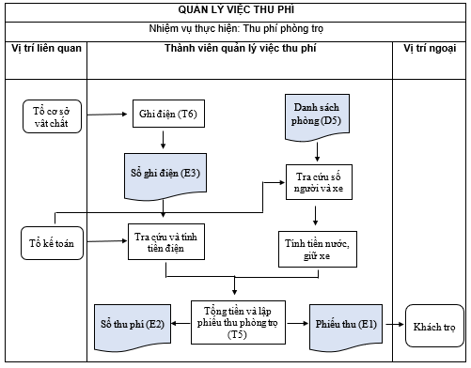
Hiện trạng nghiệp vụ
Thu phí phòng trọ

Slide 10
Giải pháp
Thay thế mô hình hiện tại là thủ công bằng một phần mềm quản lý
Quản lý thuê phòng
Quản lý danh sách phòng và người ở trọ
Thống kê doanh số
Sửa đổi cái quy định

Slide 11
Phân tích
Lược đồ FDD
Use case
Sơ đồ lớp

Slide 12
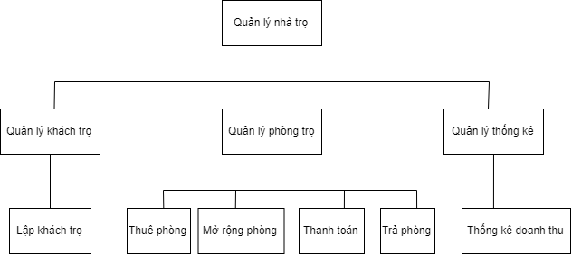
Lược đồ FDD

Slide 13
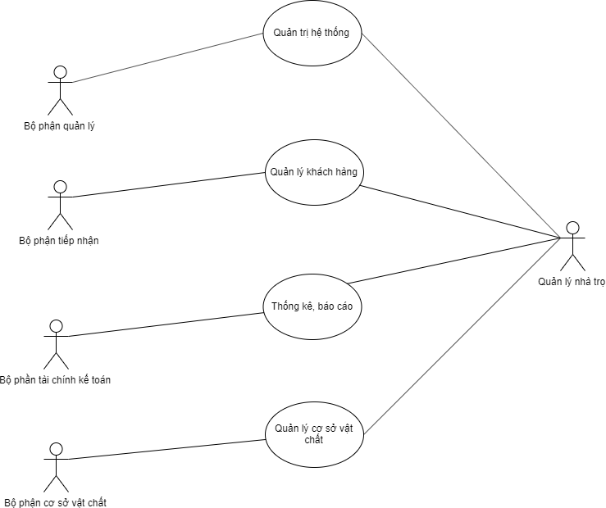
Use case

Slide 14
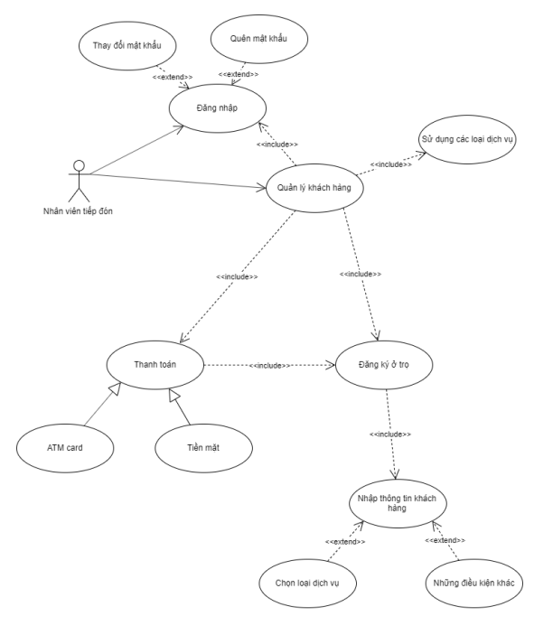
Use case Quản lý khách hàng

Slide 15
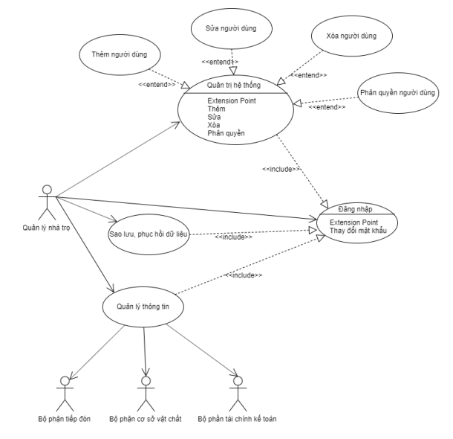
Use case Quản trị hệ thống

Slide 16
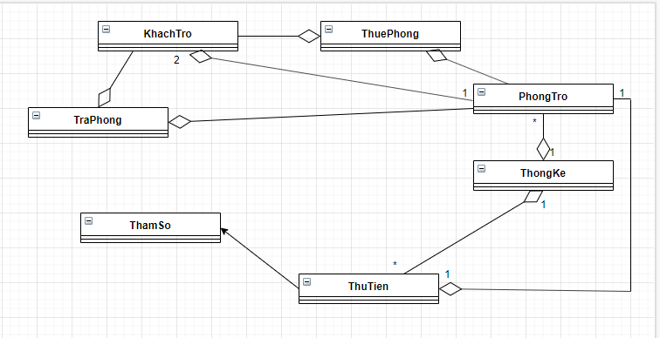
Sơ đồ lớp

Slide 17
Thiết kế
Thiết kế kiến trúc
Thiết kế dữ liệu
Thiết kế giao diện

Slide 18
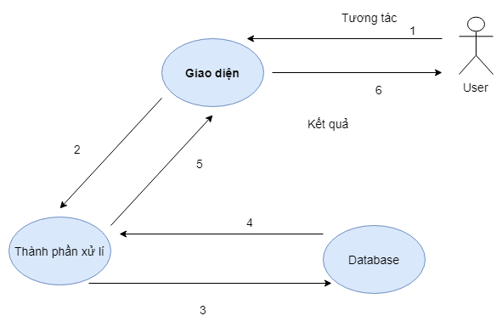
Thiết kế kiến trúc
Mô hình tổng thể kiến trúc của phần mềm

Slide 19
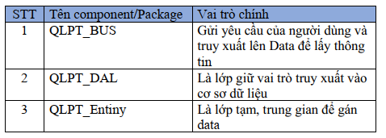
Thiết kế kiến trúc
Danh sách các component/Package

Slide 20
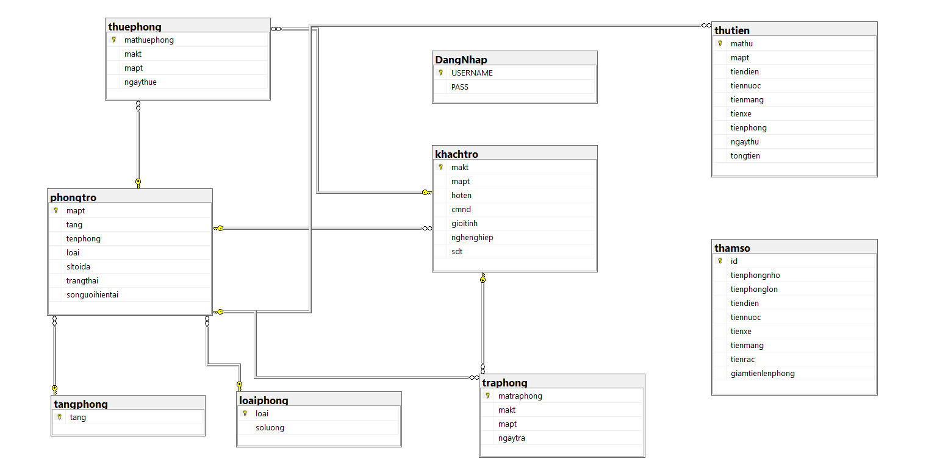
Thiết kế dữ liệu

Slide 21
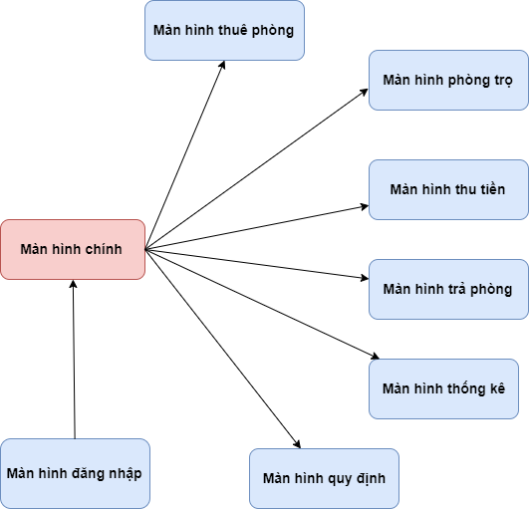
Thiết kế giao diện
Sơ đồ liên kết các màn hình

Slide 22
Kết luận
Ưu điểm:
- Phần mềm Quản lí Nhà trọ đáp ứng hầu hết các yêu cầu và quy định của đồ án, làm cho việc quản lí thư viện trở nên nhanh chóng, tiện lợi và chính xác, rút ngắn thời gian so với việc quản lí truyển thống. - Dễ dàng sử dụng cho mọi người dùng - Giao diện gần gũi, dễ thao tác, trực quan - Phần mềm chạy tốt, hoạt động nhanh

Slide 23
Kết luận
Nhược điểm:
- Đề tài hoàn thành ở mức cơ bản - Phần mềm không tránh khỏi những thiếu xót - Giải thuật tối ưu ở mức cơ bản - Giao diện không được chuyên nghiệp, tương đối đơn giản

Slide 24
Thanks for watching

